Slide 1
作业讲解

Slide 2
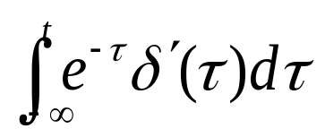
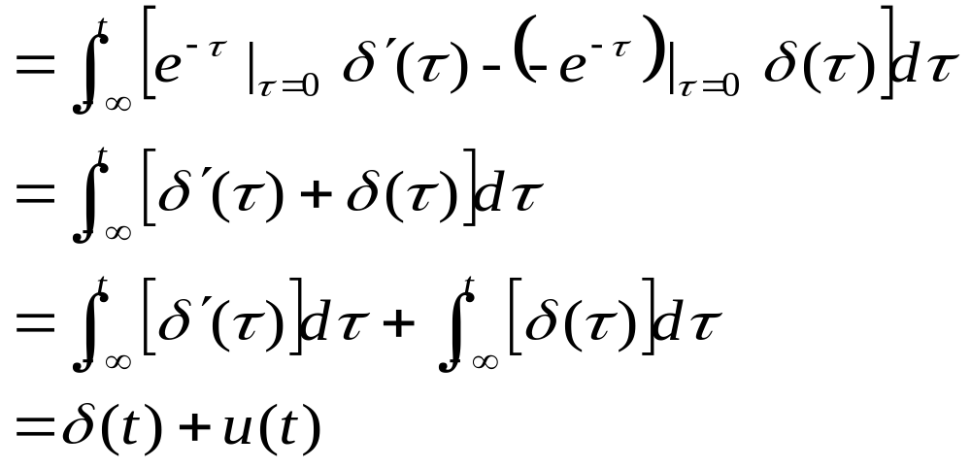

Slide 3

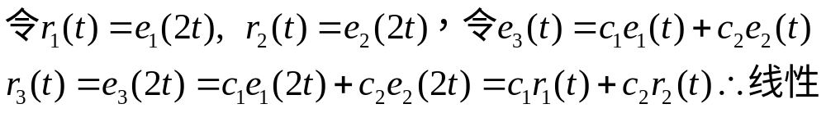
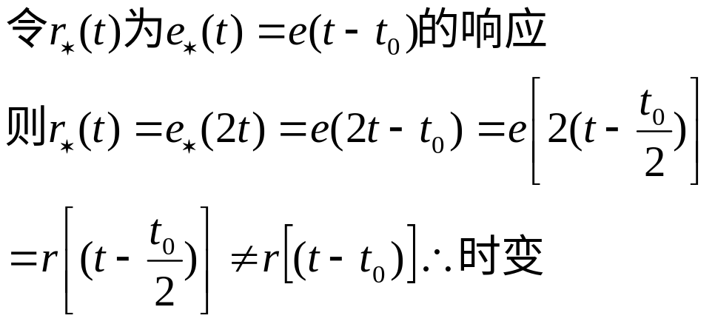

课堂练习：判别下列各系统是否是线性、时不变、因果
（1）
（2）
（3）

Slide 4

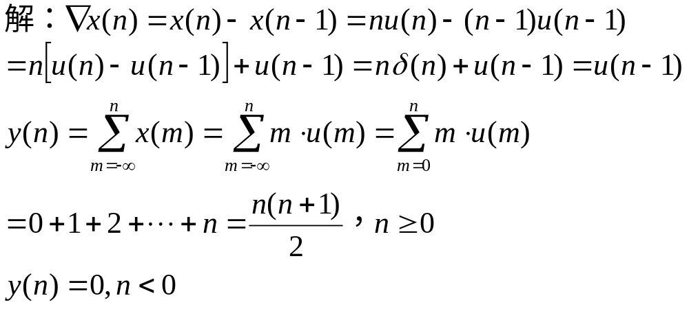

Slide 5
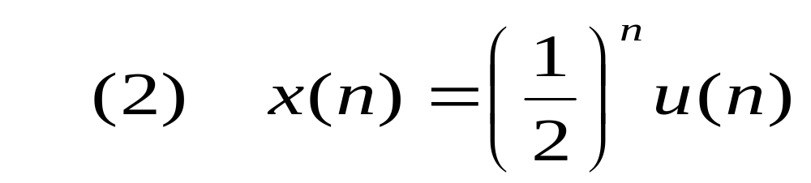
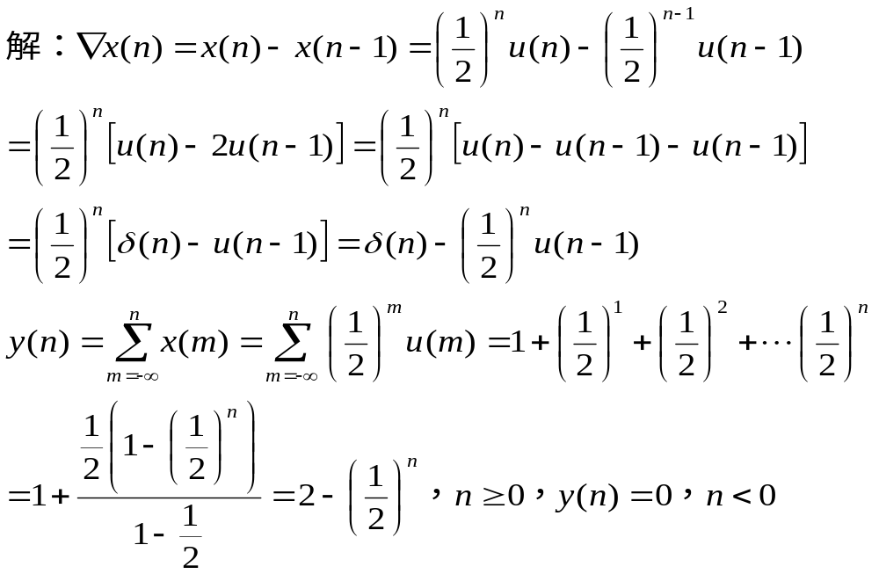

Slide 6
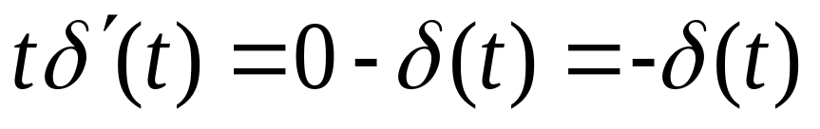
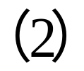



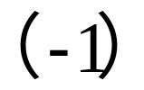

Slide 7
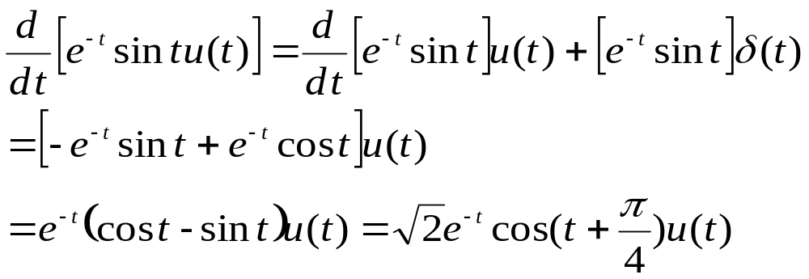
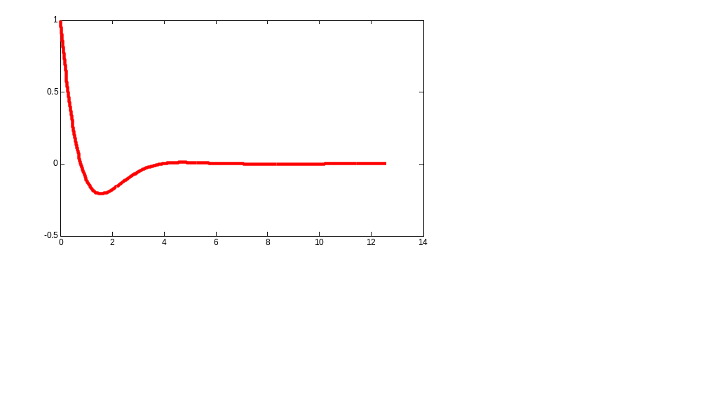

Slide 8










作业3：列出图示系统的差分方程式，并指出其阶次
图(a)
二阶差分方程

Slide 9

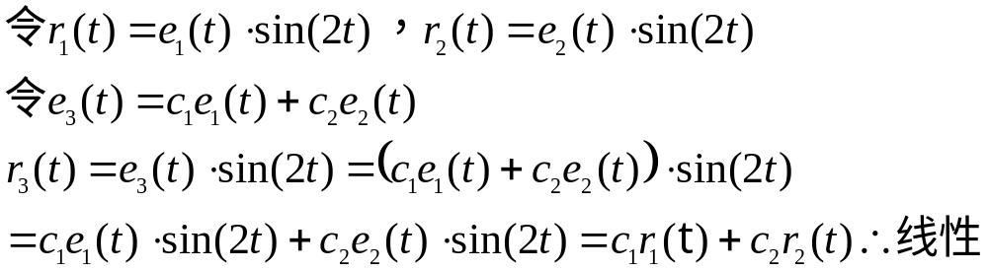
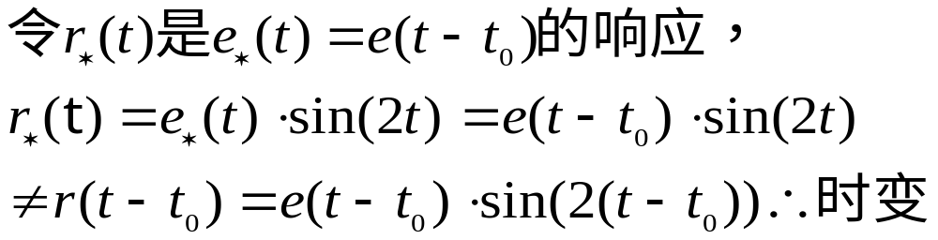
作业：判别下列各系统是否是线性、时不变、因果
系统只和当前时刻系统输入有关，因此满足因果性。

Slide 10
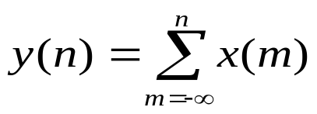
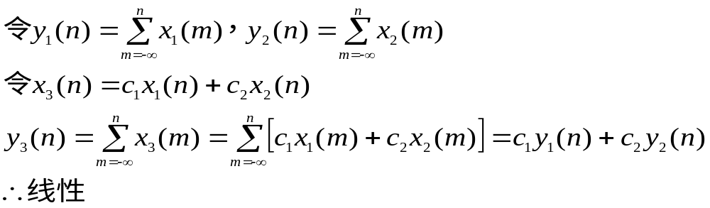
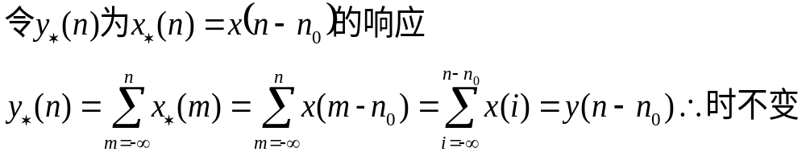
判别下列各系统是否是线性、时不变、因果
系统只和当前时刻以及过去时刻系统输入有关，因此满足因果性。

Slide 11

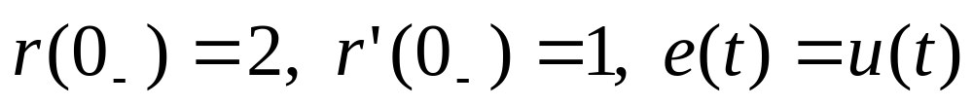
描述某LTI系统的微分方程为
已知
求该系统的零输入响应、零状态响应和全响应。

Slide 12
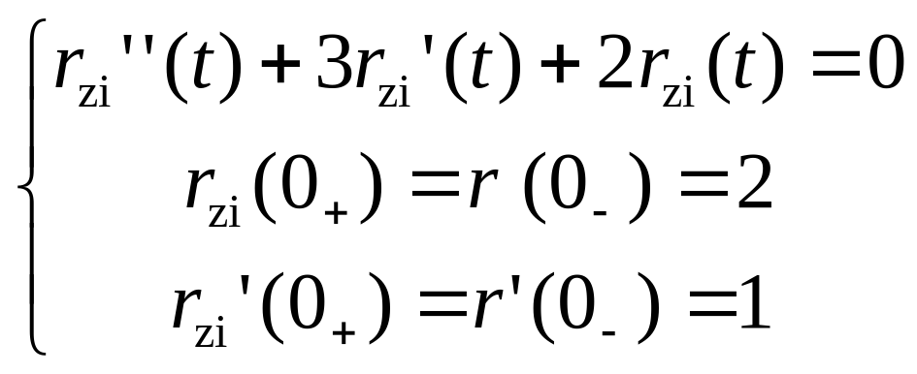
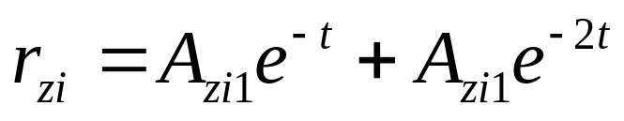
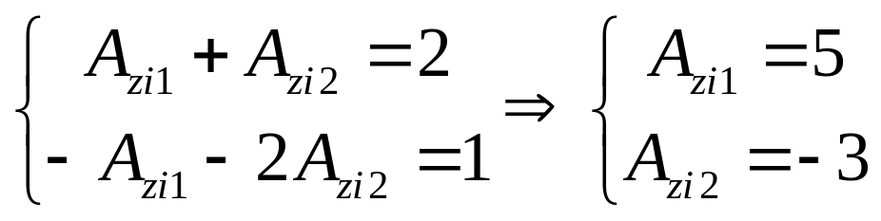
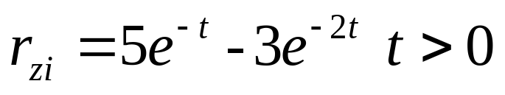
解：1）求零输入响应
特征根为-1，-2，∴
带入初始条件有：
所以，零输入响应为：

Slide 13
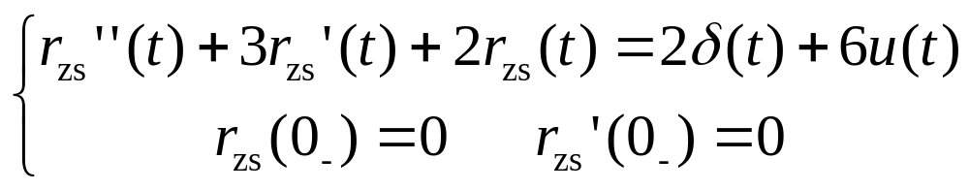
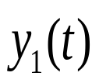
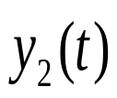




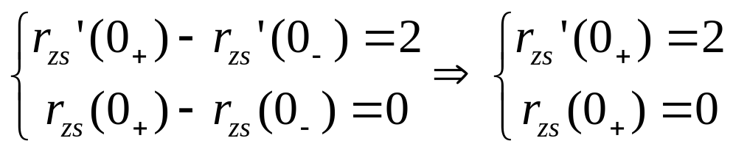
2）零状态响应满足
用冲激函数匹配法求初始状态：
设
其中 和 不含有 及其各阶导数，将以上三式带入微分方程有：
对 和 从0-到0+进行积分得：

Slide 14

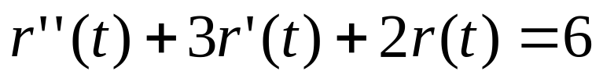
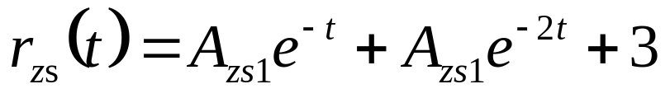
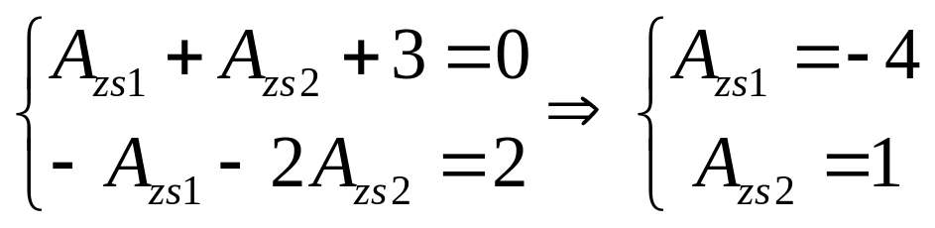
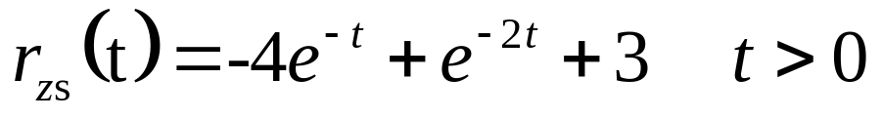
时，方程写作
特解为3，∴
带入初始条件：
∴零状态响应为
全响应为：

Slide 15

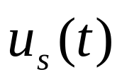
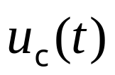
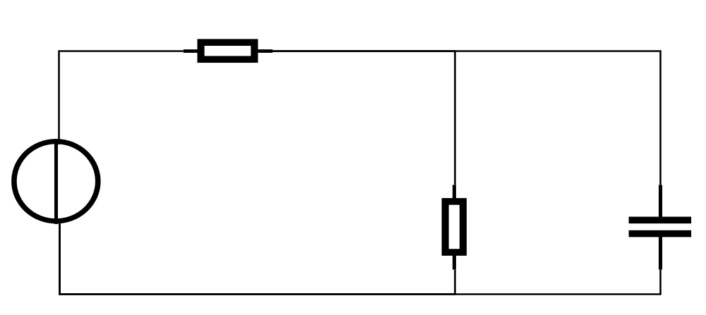

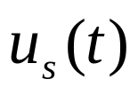


下图，以 为输入， 为输出，列出其微分方程，并求其冲激响应和阶跃响应。
+
+
-
-

Slide 16
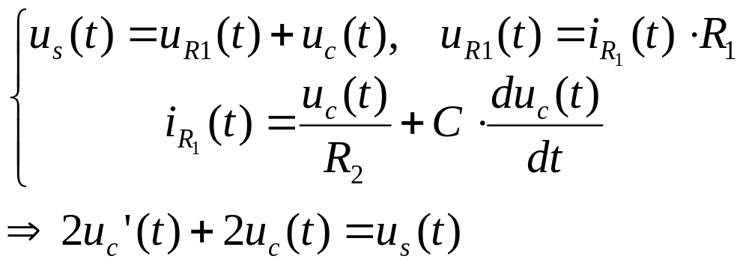
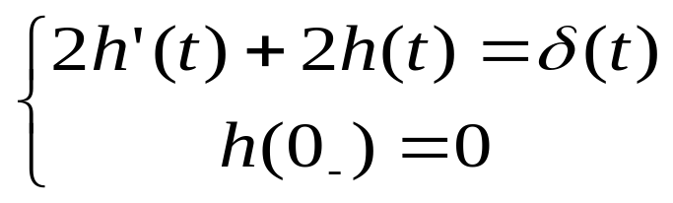
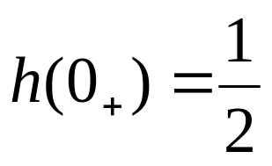
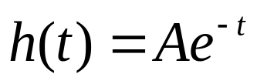
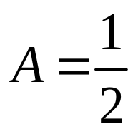
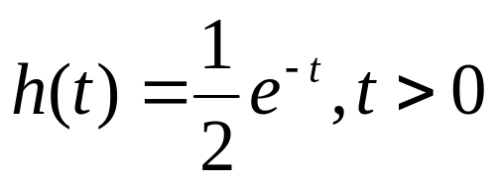
解：首先列出微分方程：
冲击响应满足：
利用冲击函数匹配法求初始状态
冲击响应为齐次解，特征根为-1，即
带入初始条件得 ∴

Slide 17
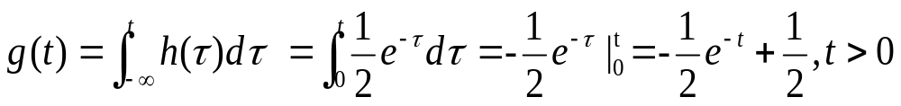
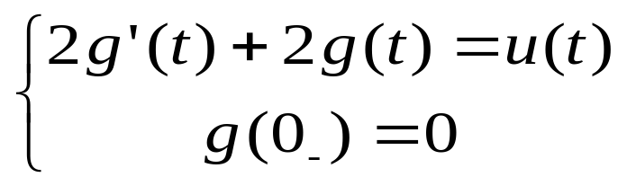
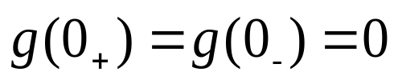
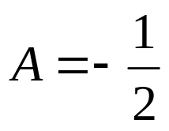
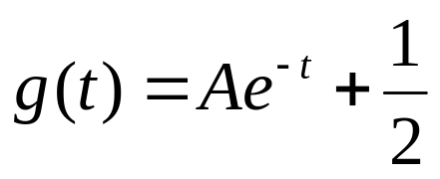
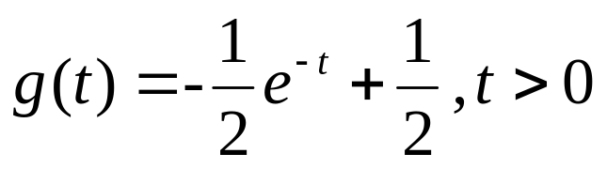
阶跃响应为：
或者把阶跃信号带入微分方程求解微分方程：
初始状态
方程解为： 带入初始条件得
∴

Slide 18

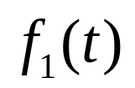
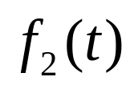
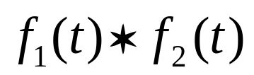




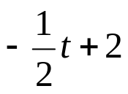




已知 和 波形如下，求：

Slide 19








解：
1）
2）

Slide 20
3）
4）

Slide 21


5）
6）

Slide 22


Slide 23



求下列函数的卷积
（1）
（2）

Slide 24

（1）

Slide 25


(2) 解：
图解法分段做：

Slide 26







复合系统由以下几个子系统构成，求总系统的冲击响应h(t)

Slide 27


Slide 28



(练习：) 求解卷积：

